Slide 1
Buat desain poster ukuran
Poster/X-banner dibuat dengan ukuran 160cm x 60cm

Slide 2


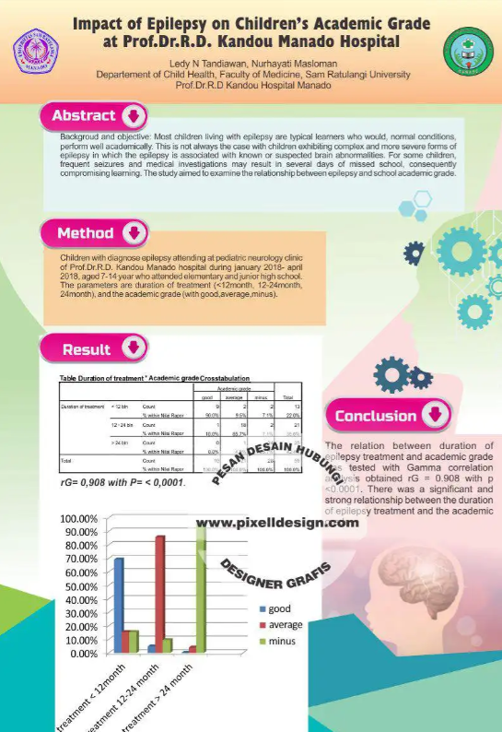
Contoh

Slide 3


Judul
Penelitian Tesis Magister
Studi Fungsi Asistensi Otomatis Pada Sistem Pembelajaran Mandiri Pemrograman Web PHP Menggunakan Automated Testing

Slide 4

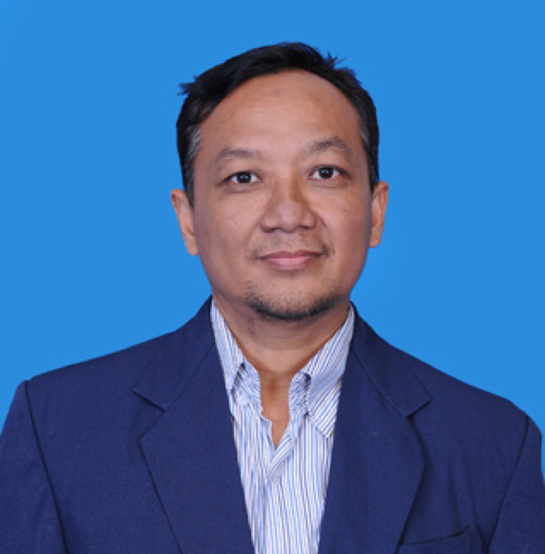

Identitas
Ketua Peneliti:
  Ir. Yan Watequlis Syaifudin, ST., M.MT., Ph.D.
  Laboratorium Applied Informatics, Jurusan Teknologi Informasi, Politeknik Negeri Malang
  Email: qulis@polinema.ac.id, tel. 082131552688
Anggota 1
  Prof. Dr.Eng. Cahya Rahmad, ST., MT.
  Jurusan Teknologi Informasi, Politeknik Negeri Malang
Anggota 2
  Amal Dermawan Udjir
  Mahasiswa Magister Terapan Rekayasa Teknologi Informasi, Jurusan Teknologi Informasi, Politeknik Negeri Malang

Slide 5
Resume
Aplikasi web semakin populer di era internet saat ini dan digunakan secara luas di berbagai sektor karena menawarkan kelebihan seperti aksesibilitas dari perangkat terhubung internet, skalabilitas yang efisien, dan kemudahan dalam penyebaran yang memungkinkan pembaruan waktu nyata tanpa keterlibatan pengguna. Permintaan yang meningkat akan pemrogram web yang terampil telah mendorong banyak institusi pendidikan untuk menjadikan pengajaran pemrograman web sebagai mata pelajaran wajib, terutama dengan penggunaan PHP yang mendominasi 75,9% situs web berbasis bahasa pemrograman server, berkat kemudahan penggunaan dan fleksibilitasnya dalam membangun situs web yang dinamis dan interaktif.
Penelitian ini mengusulkan sistem pembelajaran mandiri berbasis PHP dengan fitur verifikasi kode otomatis, yang dirancang untuk mendukung proses belajar mandiri dan memberikan umpan balik instan kepada siswa mengenai penulisan kode mereka. Melibatkan penerapan test-driven development (TDD), model ini bertujuan untuk membekali siswa dengan keterampilan pemrograman dasar melalui modul modular yang mencakup berbagai topik esensial, dan hasil percobaan menunjukkan bahwa siswa merasakan peningkatan kepercayaan diri dan kemampuan pemrograman setelah menggunakan sistem ini, meskipun ada beberapa tantangan terkait dengan kompleksitas materi dan kebutuhan akan penjelasan yang lebih jelas mengenai topik yang sulit.

Slide 6
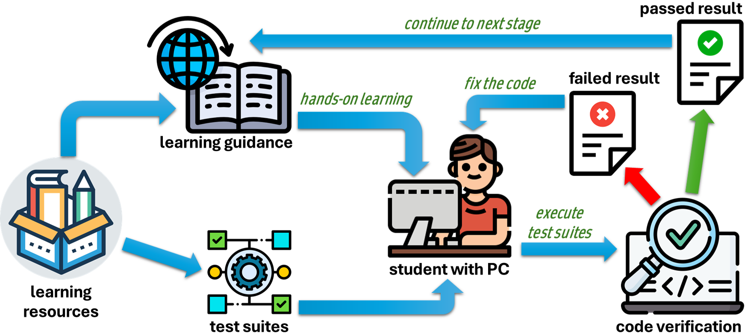
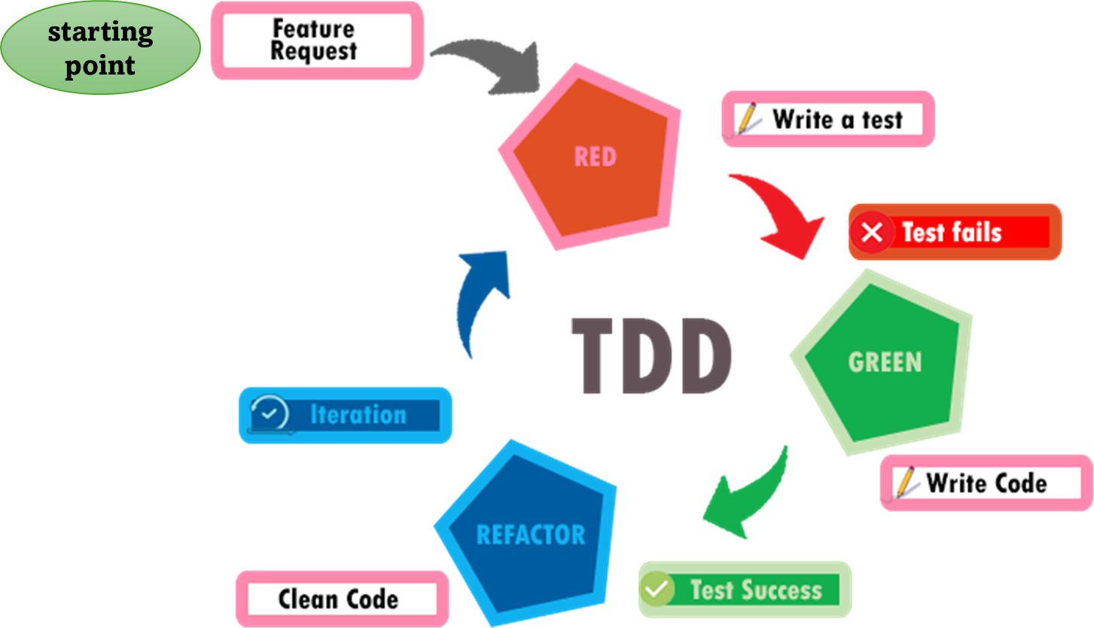
Model sistem
Model pembelajaran mandiri pemrograman web PHP memanfaatkan pembelajaran berbantuan komputer (CAL) dan metode test-driven development (TDD) untuk memungkinkan siswa berinteraksi dengan suite tes yang telah ditentukan, memperkuat pemahaman mereka tentang praktik pengkodean PHP melalui proses belajar yang mencakup eksplorasi sumber daya belajar, praktik pengkodean, verifikasi kode, dan umpan balik konstruktif, sambil menggunakan alat seperti IDE Visual Studio Code dan server lokal untuk mensimulasikan lingkungan web yang berfungsi.
Test-driven development (TDD) adalah proses pengembangan perangkat lunak yang mengutamakan pembuatan tes sebelum kode ditulis, memastikan keselarasan antara pengembangan dan kebutuhan, serta menawarkan berbagai manfaat seperti peningkatan kualitas kode melalui pengidentifikasian masalah secara dini, desain yang lebih baik melalui masukan berkelanjutan, dan dokumentasi yang lebih baik, dengan langkah-langkah meliputi persiapan suite tes, penulisan kode, eksekusi tes, dan refaktorisasi kode, yang dapat diterapkan dalam model pembelajaran mandiri

Slide 7
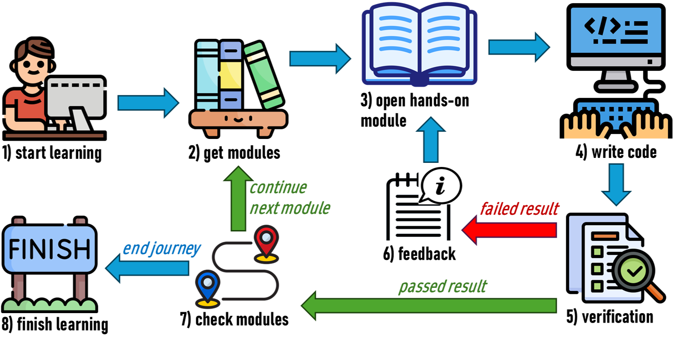
Mekanisme self-learning
Optimisasi Proses Pembelajaran PHP
Struktur Modul Pembelajaran:
  Modul-modul dirancang untuk fokus pada hasil pembelajaran spesifik, membantu siswa membangun keterampilan PHP secara bertahap.
  Setiap modul menyediakan panduan belajar yang jelas, memecah topik kompleks menjadi pelajaran yang lebih mudah diikuti.
Proses Pembelajaran:
  Siswa memulai dengan modul pembelajaran melalui aplikasi web, dimulai dengan hands-on learning.
  Mereka menulis kode sumber menggunakan VS Code dan menerapkan pengetahuan pada tugas praktis.
Umpan Balik dan Perbaikan:
  Setelah menyelesaikan kode, siswa mengunggahnya untuk menerima umpan balik instan mengenai akurasi.
  Jika perlu perbaikan, sistem memberikan umpan balik informatif untuk panduan.
Proses Iteratif:
  Siswa memperbaiki kode sesuai umpan balik dan melanjutkan ke modul berikutnya setelah berhasil.
  Proses ini berlangsung iteratif hingga semua modul selesai, memperkuat keterampilan melalui praktik berkelanjutan.

Slide 8
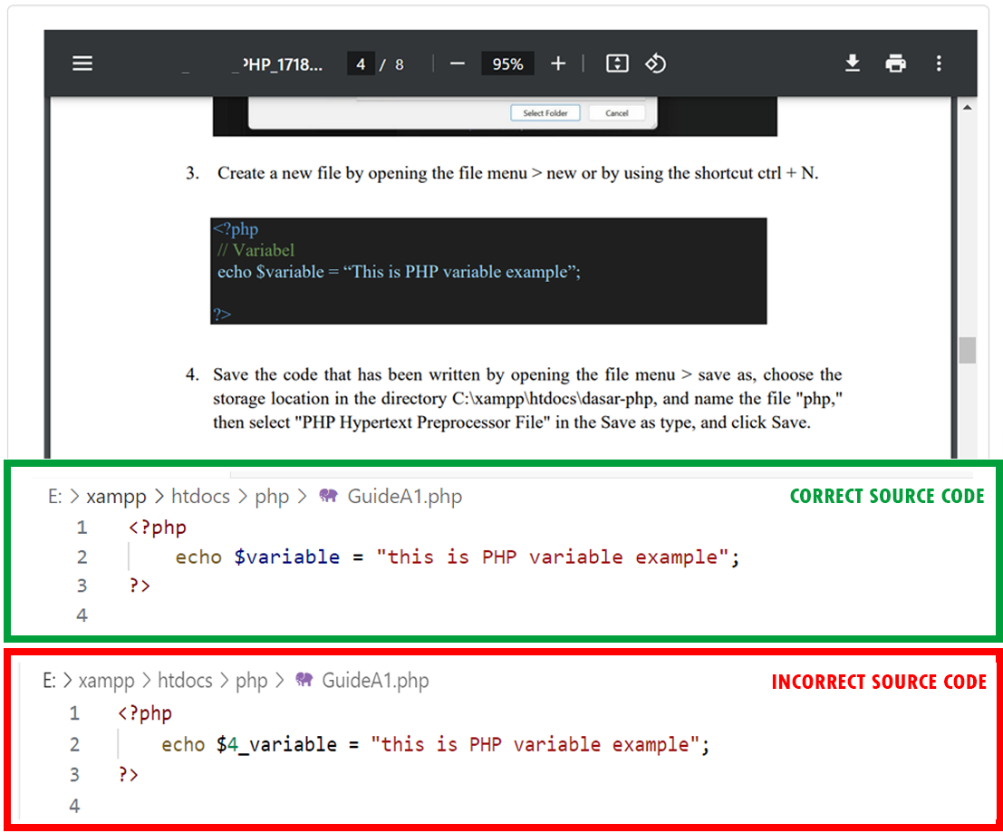
Luaran Penelitian
Prototipe: Aplikasi Web untuk Pembelajaran Sintaks PHP.
Jurnal Internasional: judul “A Web Form Topic Implementation for PHP Web Programming Self-learning Support System” pada jurnal Journal of Electrical Engineering, Mechatronic and Computer Science.
Dokumen feasibility study.

Slide 9

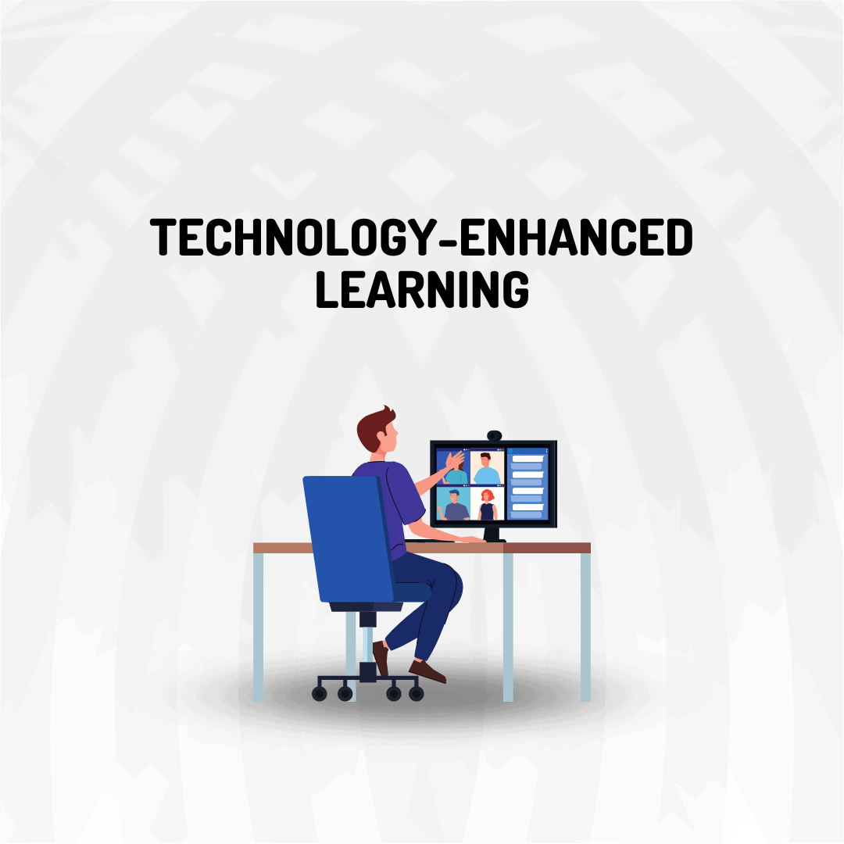
Bahan background

